Slide 1
[~2022 SIGIR~]
Knowledge Graph Contrastive Learning for Recommendation
郭志强
2022-06-16

Slide 2
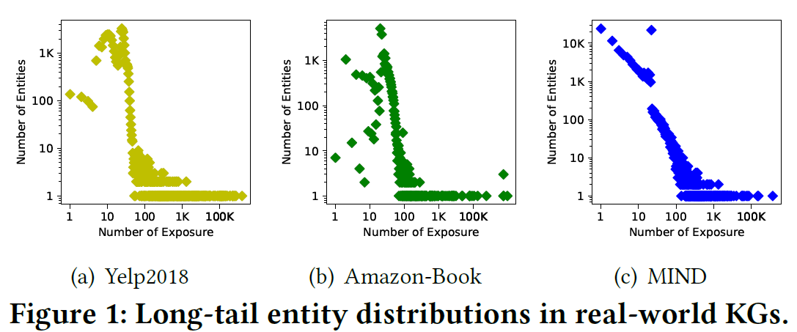
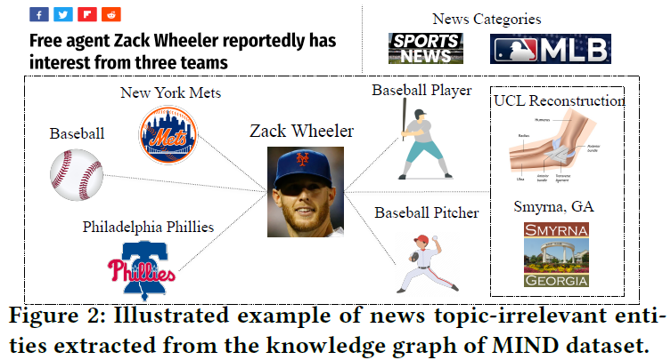

KGCL
Motivation
① 知识图中实体节点的长尾分布导致「稀疏监督信号」问题。
② 知识图中的「噪声」问题及物品-实体节点之间的「主题无关连接」 。
KGCL基本思想
把KG(Knowledge Graph)和SGL(Self-supervised Graph Learning )[1]相结合。
① 知识图卷积初始化物品编码。 ② 知识图增强改进SGL中删边的概率。
[1] Wu, Jiancan, et al. Self-supervised graph learning for recommendation. SIGIR. 2021.
Yuhao Yang, et al. Knowledge Graph Contrastive Learning for Recommendation. SIGIR. 2022.

Slide 3
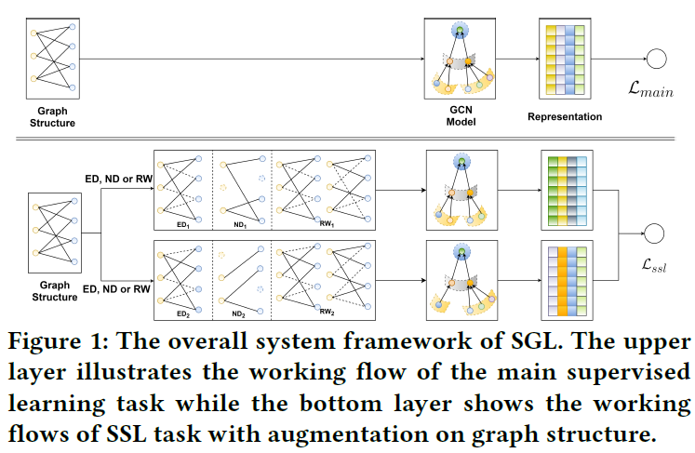
SGL
SGL模型框架回顾
推荐主任务，BPR
随机初始化用户物品编码
LightGCN的图卷积（L层）
自监督任务，InfoNCE
EdgeDropout：随机删除交互图中的边，构造两个增强的交互图。
在损坏的图上分别进行L层卷积后进行对比学习。
Wu, Jiancan, et al. Self-supervised graph learning for recommendation. SIGIR. 2021.

Slide 4
SGL
SGL模型框架回顾
推荐主任务，BPR
随机初始化用户物品编码
LightGCN的图卷积（L层）
自监督任务，InfoNCE
EdgeDropout：随机删除交互图中的边，构造两个增强的交互图。
在损坏的图上分别进行L层卷积后进行对比学习。
Wu, Jiancan, et al. Self-supervised graph learning for recommendation. SIGIR. 2021.

Slide 5
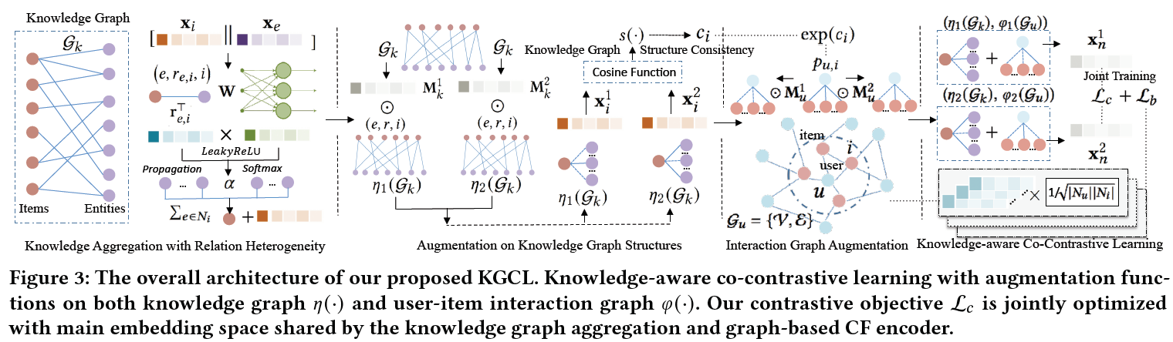
KGCL
模型框架
关系感知的知识聚合+TransE
关系边Dropout+交互边Dropout
LightGCN图卷积+InfoNCE
知识图卷积及语义关系训练
知识图增强+交互图增强
交互图对比学习
Yuhao Yang, et al. Knowledge Graph Contrastive Learning for Recommendation. SIGIR. 2022.

Slide 6
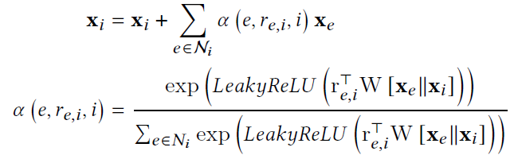
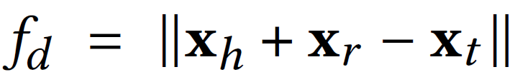
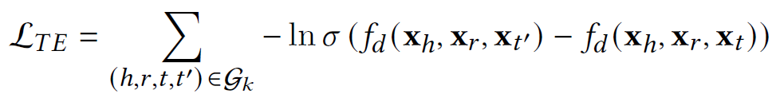
KGCL
关系感知的图聚合
关系异构的知识聚合
自连接物品编码
实体编码
关系编码
语义表征增强（TransE）
向量拼接
基于L1正则的相似度
每个epoch在完整的知识图上先训练一次
正样例是真实的三元组，负样例随机筛选一个尾节点
Yuhao Yang, et al. Knowledge Graph Contrastive Learning for Recommendation. SIGIR. 2022.

Slide 7


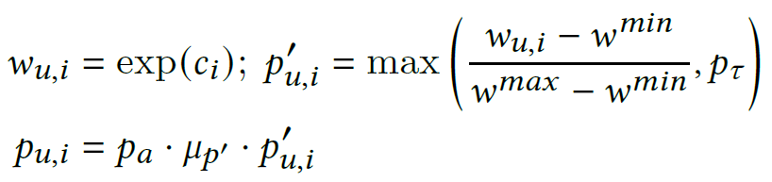
KGCL
知识图增强（随机删边）
M属于{0, 1}，满足二元概率分布
随机概率
知识图中的关系（边）
节点的知识图结构一致性（knowledge graph structure consistency）
知识图聚合生成不同增强视图下的物品编码
结构一致性越高的物品，结构变化不敏感，更不容易受噪声影响
交互图增强（知识图引导的删边）
交互图中的边
M属于{0, 1}，满足二元概率分布
知识相关的概率
物品的影响程度
截断概率，防止数值过低
知识相关的概率p正比于物品节点的结构一致性c
和用户无关，所以是物品节点的Dropout
随机概率
概率平均值
Yuhao Yang, et al. Knowledge Graph Contrastive Learning for Recommendation. SIGIR. 2022.

Slide 8
KGCL
知识图增强+交互图增强 (示例图)
随机概率
知识图结构一致性相关的概率
Yuhao Yang, et al. Knowledge Graph Contrastive Learning for Recommendation. SIGIR. 2022.

Slide 9
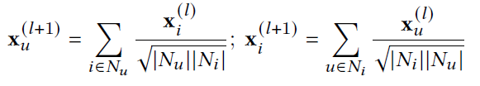
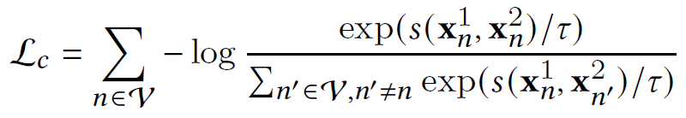
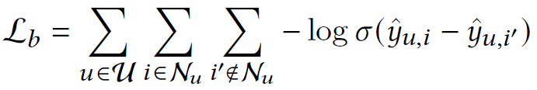

KGCL
知识感知的对比学习（Knowledge-aware Co-Contrastive Learning）
交互图聚合编码（LightGCN）
用增强后的知识图1得到的物品编码初始化增强后交互图1的物品编码
初始化为知识图聚合后的物品编码
对比学习（InfoNCE）+ BPR
不同交互图下的用户或物品编码
BPR损失
联合优化
仅对比两个增强的交互图下的用户和物品节点
Yuhao Yang, et al. Knowledge Graph Contrastive Learning for Recommendation. SIGIR. 2022.

Slide 10
KGCL
整体流程分析
关系感知的知识聚合+TransE
关系边Dropout+交互边Dropout
LightGCN图卷积+InfoNCE
知识图卷积及语义关系训练
知识图增强+交互图增强
交互图对比学习
Yuhao Yang, et al. Knowledge Graph Contrastive Learning for Recommendation. SIGIR. 2022.

Slide 11
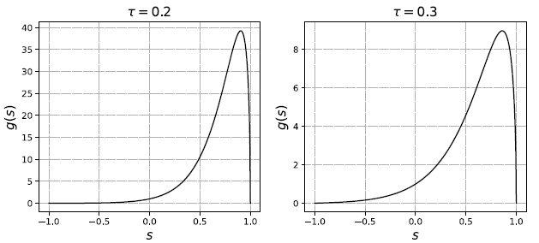





KGCL
模型理论分析
(s0, g(s0))
对比损失InfoNCE
对比损失对s的梯度
假硬负样本（false hard negatives）
梯度最大值对应的相似度s0
估计的硬负样本和目标节点间相似度
KGCL的相似度计算
真硬负样本
实际的硬负样本和目标节点间相似度
增强了硬负样本的判别能力？？？
Yuhao Yang, et al. Knowledge Graph Contrastive Learning for Recommendation. SIGIR. 2022.

Slide 12
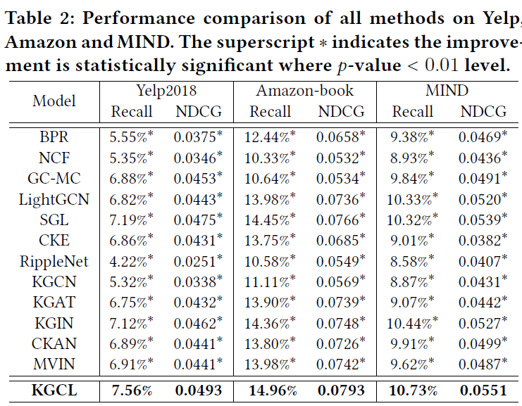
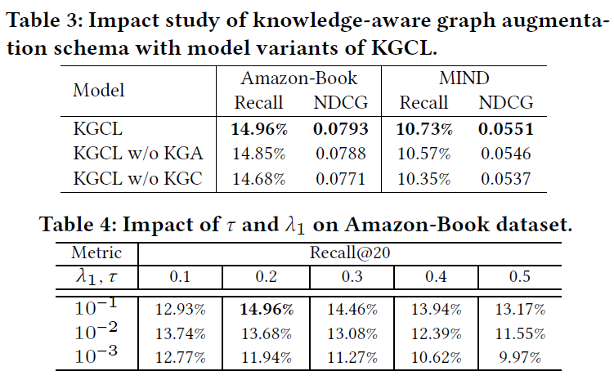
KGCL
实验分析
消融实验
参数实验
对比实验
Yuhao Yang, et al. Knowledge Graph Contrastive Learning for Recommendation. SIGIR. 2022.

Slide 13
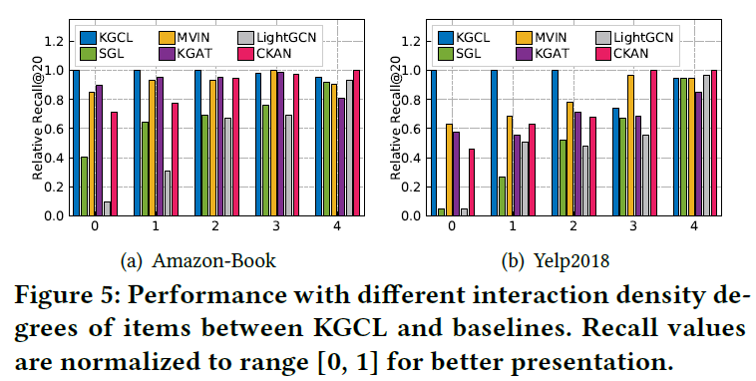
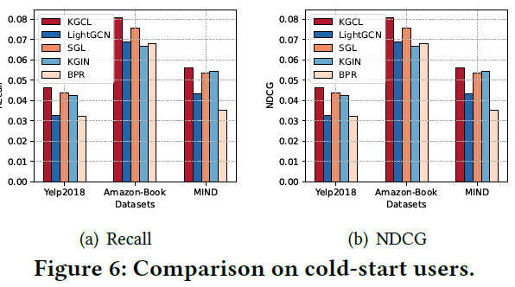
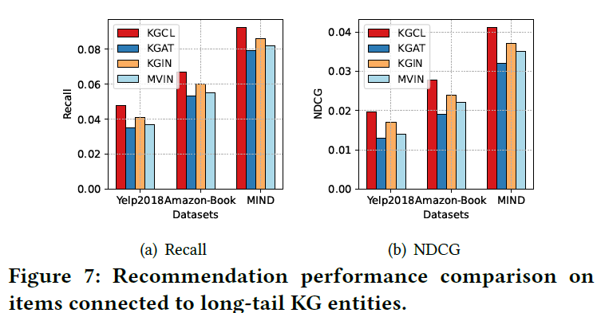
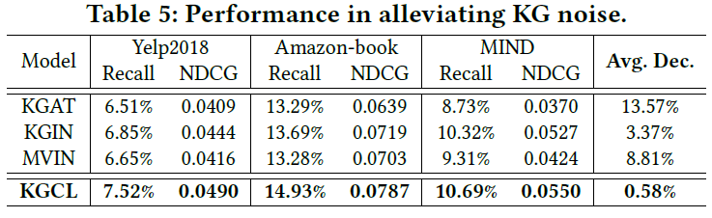
KGCL
深度实验分析
Yuhao Yang, et al. Knowledge Graph Contrastive Learning for Recommendation. SIGIR. 2022.

Slide 14
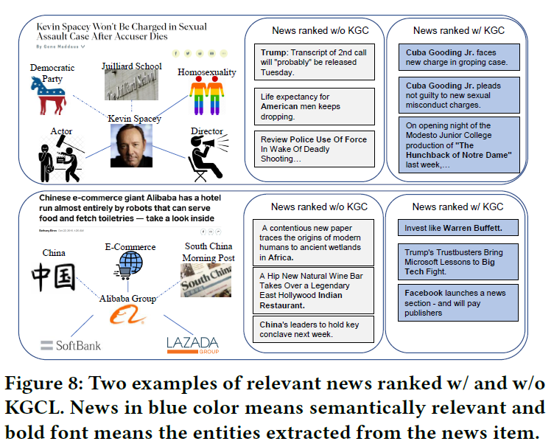
KGCL
案例分析
KGCL能够过滤语义无关的实体，进而给出更准确的推荐
Yuhao Yang, et al. Knowledge Graph Contrastive Learning for Recommendation. SIGIR. 2022.

Slide 15
「~2022 SIGIR~」
Multi-level Cross-view Contrastive Learning for Knowledge-aware Recommender System
郭志强
2022-06-16

Slide 16
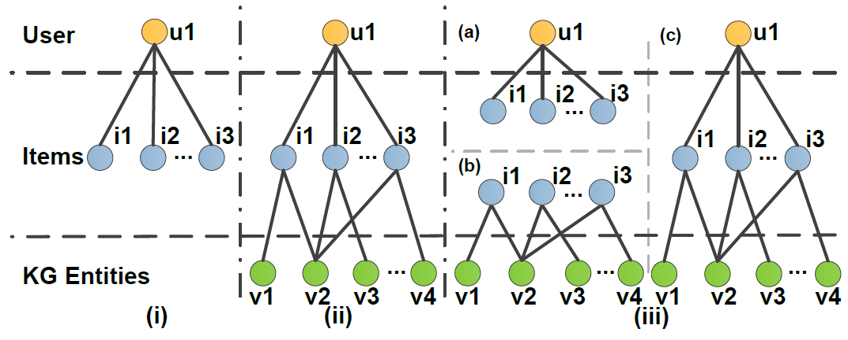
MCCLK
Motivation
NFM, xDeepFM
传统CF算法
冷启动
（缺乏关系信息）
【稀疏监督信号问题】
交互数据极度缺乏，稀疏性高，甚至导致「退化问题」。
【引入对比学习】
传统对比学习忽视了协同信息和语义信息。
如何设计对比机制？如何构造合适的正负样例视图？
TransE, TransH
早期KGR算法
没有充分学习协同信号
基于
连接的
模型
人为设置元路径，难以优化
基于Path
基于GNN
缺乏监督信号
MCCLK 基本思想
「多级跨视图对比学习」
①全局级结构视图 (iii-c)
②局部级协作视图 (iii-a)
③局部级语义视图 (iii-b)
「KNN语义图构建」
利用k近邻构建item-item语义图。
Ding Zou, et al. Multi-level Cross-view Contrastive Learning for Knowledge-aware Recommender System. SIGIR. 2022.

Slide 17
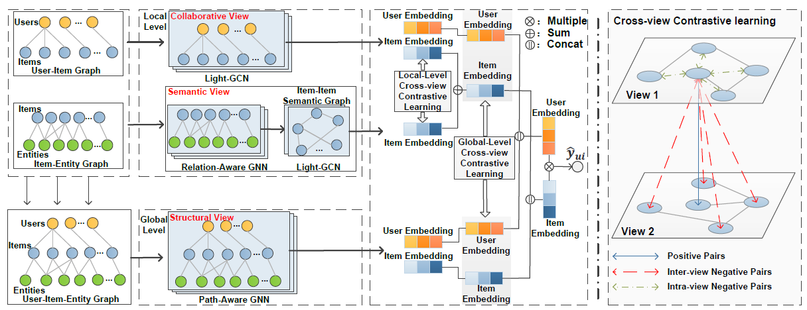
MCCLK
模型架构
局
部
全
局
三种视图下的图卷积
两级对比学习
跨视图对比
Ding Zou, et al. Multi-level Cross-view Contrastive Learning for Knowledge-aware Recommender System. SIGIR. 2022.

Slide 18
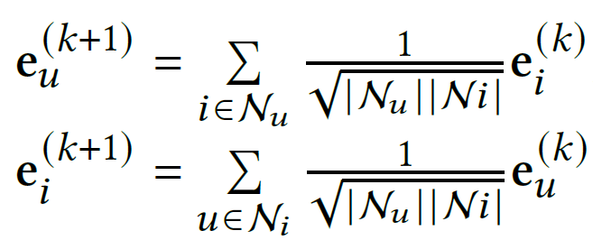
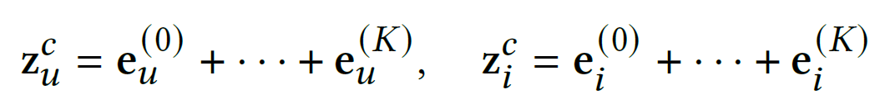
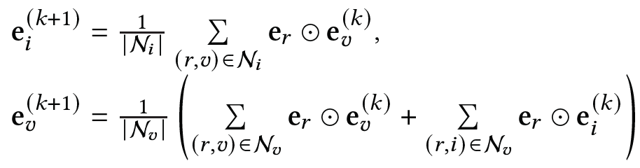
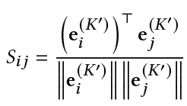

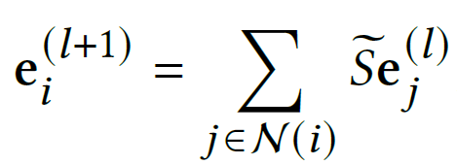
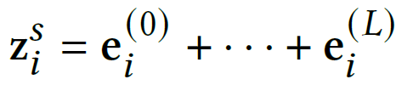

MCCLK
Collaborative View Encoder (LightGCN)
图卷积
层连接
Semantic View Encoder（K-Nearest-Neighbor）
item-item semantic graph
三元组关系传播
cosine
item-item semantic graph embedding
KNN筛选
度矩阵
Ding Zou, et al. Multi-level Cross-view Contrastive Learning for Knowledge-aware Recommender System. SIGIR. 2022.

Slide 19
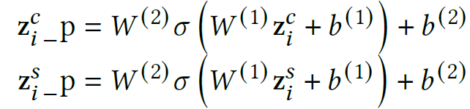

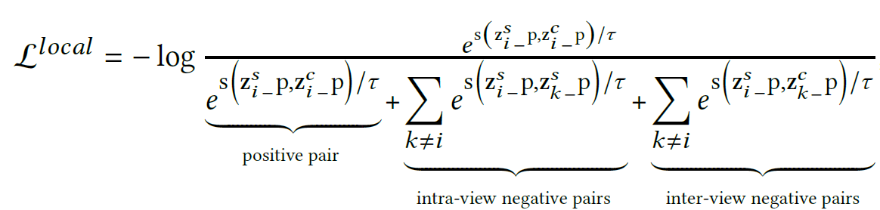
MCCLK
Local-level Cross-view Contrastive
ELU激活函数
协同视图中物品编码
语义视图中物品编码
Cosine相似度+e指数
Ding Zou, et al. Multi-level Cross-view Contrastive Learning for Knowledge-aware Recommender System. SIGIR. 2022.

Slide 20
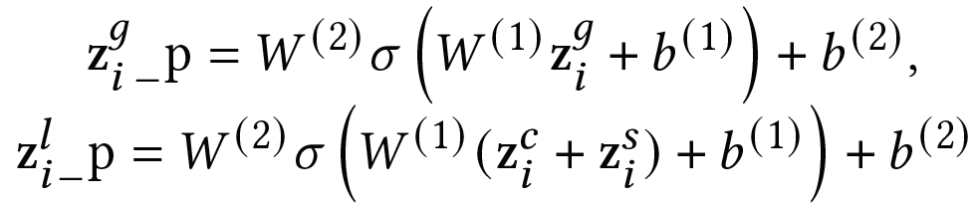
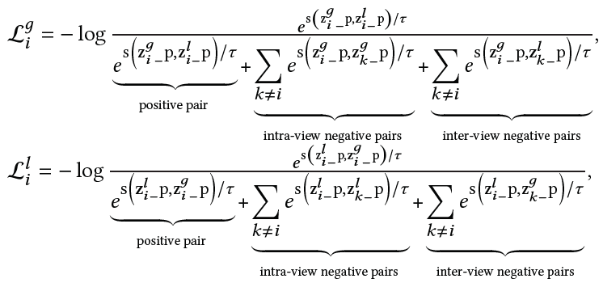
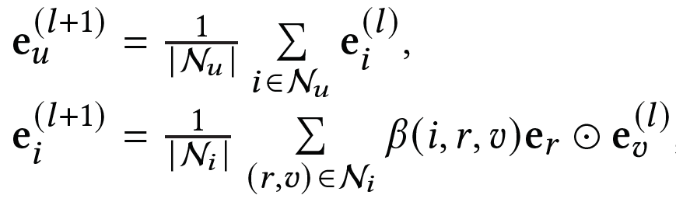
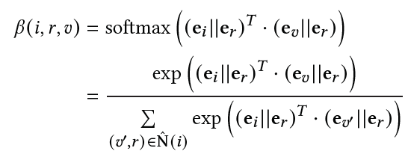
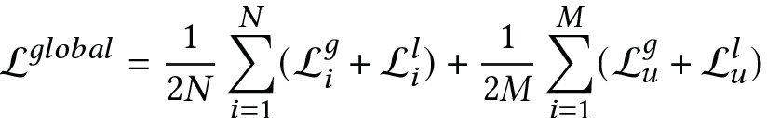

MCCLK
Global Structural View Encoder
Global-level Cross-view Contrastive
全局结构视图下物品编码
局部两种视图下物品编码
全局对比损失
物品→用户
实体→物品
局部对比损失
向量拼接
全局整体目标
邻居实体
+自连接
物品侧
用户侧
Ding Zou, et al. Multi-level Cross-view Contrastive Learning for Knowledge-aware Recommender System. SIGIR. 2022.

Slide 21
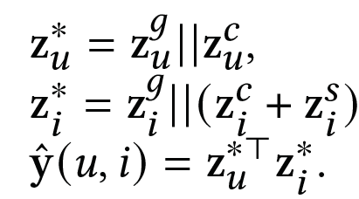
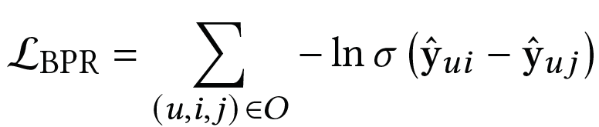
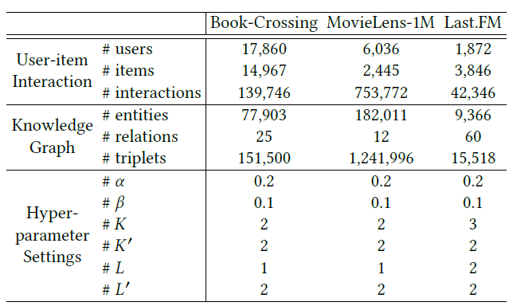
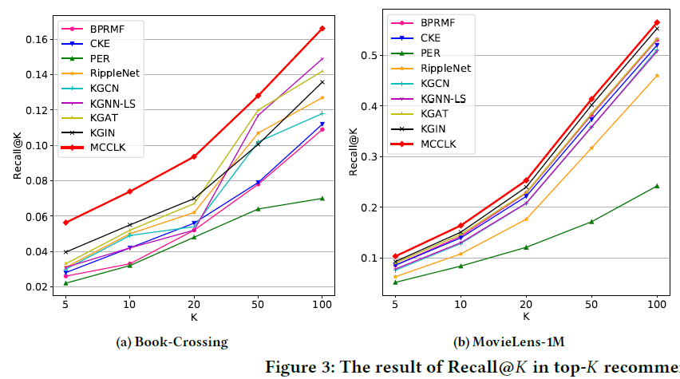
MCCLK
Prediction
Multi-task Training
数据集和对比实验
数据统计和参数设置
对比实验
Ding Zou, et al. Multi-level Cross-view Contrastive Learning for Knowledge-aware Recommender System. SIGIR. 2022.

Slide 22
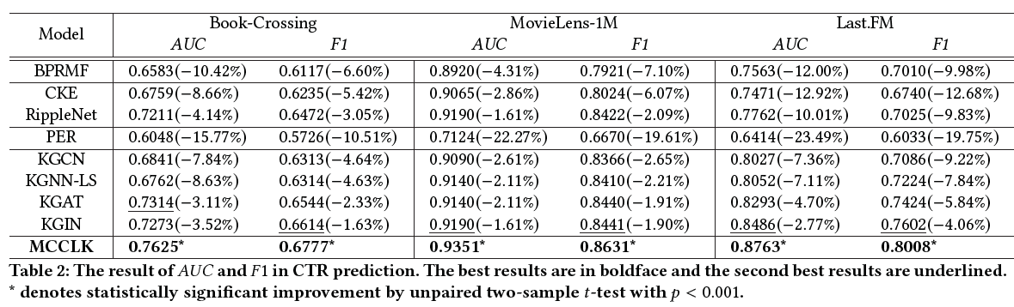
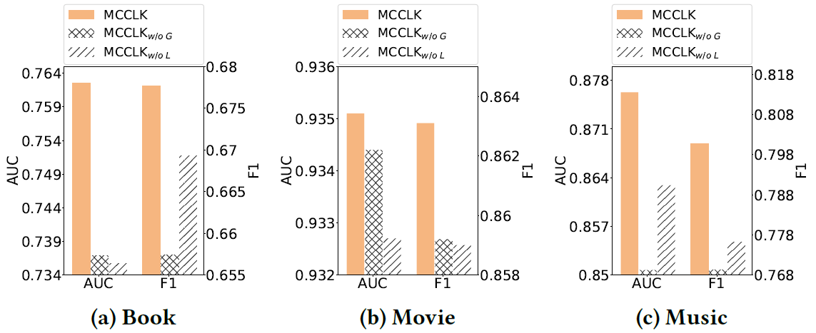
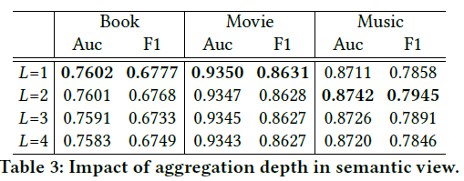
MCCLK
实验结果
对比实验
参数实验
消融实验
Ding Zou, et al. Multi-level Cross-view Contrastive Learning for Knowledge-aware Recommender System. SIGIR. 2022.

Slide 23
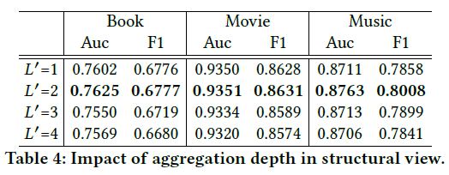
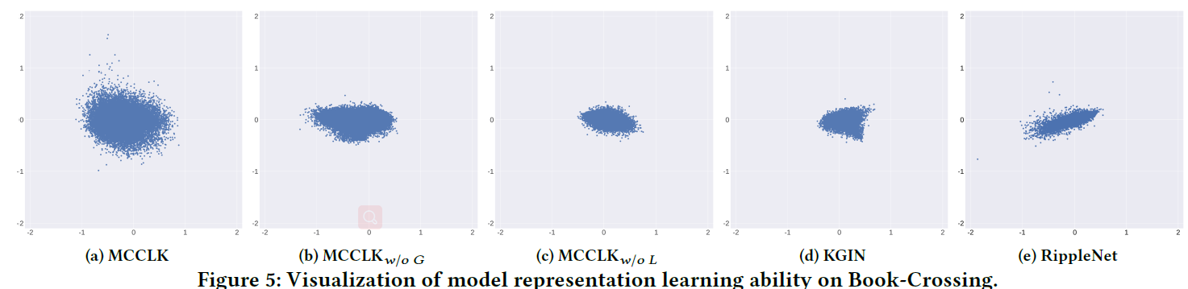
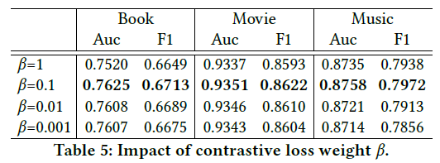
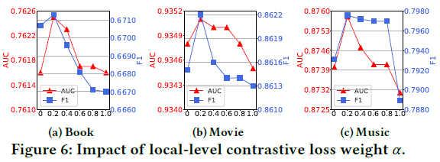
MDGCF
实验结果
编码可视化
参数实验
Ding Zou, et al. Multi-level Cross-view Contrastive Learning for Knowledge-aware Recommender System. SIGIR. 2022.

Slide 24
感 谢 聆 听
郭志强
2022-06-16

